Slide 1
Микробиология инфекций, вызываемых представителями спорообразующих анаэробов
Зав. каф. микробиологии имени академика В.М. Аристовского д.м.н. ИСАЕВА Гузель Шавхатовна

Slide 2
Таксономия
Тип: Bacillota
Семейство: Clostridiaceae
Род: Clostridium
Виды: Cl. perfringens, Cl. septicum, Cl. novyi, Cl. sordellii, Cl. sporogenes, Cl. fallax, Cl. Bifermentans и т.д.

Slide 3
Внесенные изменения в классификацию
Вид Clostridium difficile был перенесён в новый род Clostridioides семейства Peptostreptococcaceae и ему присвоено наименование Clostridioides difficile. В этот же род был перенесён вид Clostridium mangenotii.
Вид Clostridium litorale перемещён в род Peptoclostridium семейства Peptostreptococcaceae и переименован в Peptoclostridium litorale.
Вид Clostridium sticklandii перемещён в род Acetoanaerobium семейства Peptostreptococcaceae и переименован в Acetoanaerobium sticklandii.
Вид Clostridium dakarense перемещён в род Romboutsia семейства Peptostreptococcaceae.
Вид Clostridium histolyticum был перемещён в род Hathewaya семейства Clostridiaceae.
В этот же род были перенесены виды Clostridium limosum и Clostridium proteolyticum с изменением наименования на Hathewaya limosa и Hathewaya proteolytica, соответственно.
Вид Clostridium ramosum перемещён в род Erysipelatoclostridium, и ему присвоено наименование Erysipelatoclostridium ramosum.
Виды Eubacterium moniliforme и Eubacterium tarantellae перенесены из рода Eubacterium и названы Clostridium moniliforme и Clostridium tarantellae.

Slide 4
Морфологические свойства
Морфологические свойства
Бактерии рода Clostridium Гр (+). В мазке представляют собой крупные палочки, размеры 1-3×2-10 мкм, все, кроме C. perfringens, имеют перитрихиально расположенные жгутики, капсулу образует только C. Perfringens (в организме человека); образуют субтерминально расположенные споры.

Slide 5
Культуральные свойства
Среды для выращивания бактерий рода Clostridium
Для культивирования бактерий рода Clostridium используются среды с добавлением белков и углеводов (кровяной, сахарный агар, среда Китта-Тароцци, Вильсона-Блера – железосульфитный агар), а также триптозо-сульфит-циклосериновый агар, печеночный бульон и другие.
Характер роста
В жидкой питательной среде – рост в виде равномерного помутнения с выделением газа, C. novyi дает хлопьевидный осадок в виде «рыхлого» снега. На кровяном агаре могут быть S-(круглые гладкие дискообразные колонии) и R-(бугристые, шероховатые с изрезанными кружевными краями) формы колоний с зоной гемолиза (кроме C. histolyticum). В столбике сахарного агара 2 типа колоний – R (диско/чечевицеобразные) и S (пушистые в виде комочков ваты). На среде Вильсон-Блера – черные или зеленоватые колонии за счет восстановления сульфита натрия с образованием сернистого железа.

Slide 6
Культуральные свойства
Для выделения C.perfringens используются дополнительно:
Колумбийский агар с бараньей кровью . C.perfringens образует двойные зоны гемолиза: узкую зону полного гемолиза внутри большой зоны частичного гемолиза за счет действию различные гемолизинов
Среда Виллиса-Хобса (лактозо-желточно-молочный агар) – для выявления лецитиназы и лактазы
Хромогенный агар – на нем C.perfringens образует оранжевые колонии
Тиогликолевая среда

Slide 7
Рост C.perfringens на среде Вильсона-Блера

Slide 8
Требования к культивированию
Анаэробы, требовательны к питательным средам.
По степени анаэробиоза делятся на облигатные анаэробы и аэротолерантные бактерии. С.perfringens относится к аэротолерантным.
Продолжительность культивирования составляет 24-48 часов.

Slide 9
Биохимические свойства
Сахаролитическая активность наиболее выражена у C. perfringens (расщепляет все сахара, кроме маннита и дульцита, до кислоты и газа), C. sporogenes ферментирует глюкозу, маннит и галактозу, C. septicum – глюкозу и лактозу, C. novyi – глюкозу, С. histolyticum и C. sordellii углеводы не усваивают.
Протеолитические свойства максимально выражены у C. histolyticum: быстро разжижает желатин, пептонизирует молоко через 24 часа (становится прозрачным), в среде Китта-Тароцци через 2-3 часа расплавляет кусочки печени, разжижает свернутую сыворотку; аналогичные протеолитические свойства и у C. perfringens: активно свертывает молоко (через 3 часа образует серо-желтый сгусток казеина, который выбрасывается газами под пробку – «штормовая реакция»), разжижает желатин; С. novyi, C. septicum и др. медленно свертывают молоко, разжижают желатин. Все образуют индол и Н₂S.

Slide 10
Факторы патогенности
α (альфа), β (бета), γ (гамма) – лецитиназа (лейкоцидин);
δ (дельта) – гемолизин;
ε (эпсилон) – липаза;
ζ (зета) – желатиназа;
η (эта) – тропомиозиназа;
θ (тета) – эластаза;
ι (иота) – фибринолизин;
κ (каппа) – коллагеназа;
λ (лямбда) – протеиназа;
μ (мю) – гиалуронидаза;
ν (ню) – ДНК-аза.
Энтеротоксину серотипов А и С
C. рerfringens

Slide 11
Эпидемиология газовой гангрены
Сапронозная инфекция
Клостридии – представители нормофлоры кишечника животных и человека.
Резервуар : почва
Экзогенная инфекция. Путь передачи: контактный – раневой, инъекционный.
Эндогенная инфекция из собственной микрофлоры при операциях или проникающих ранениях в брюшной полости
С.perfringens серотипы АиС могут вызывать пищевые отравления за счет выработки энтеротоксинов

Slide 12
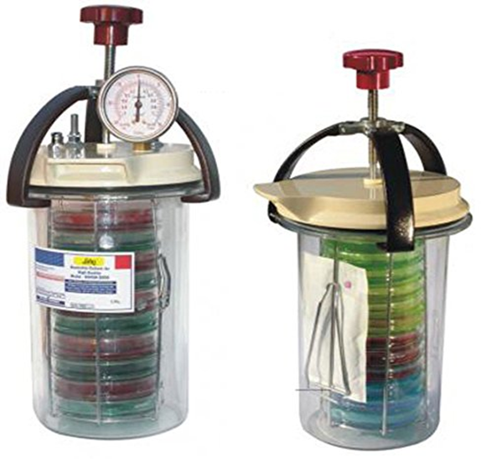
Методы культивирования

Slide 13
Экспресс – методы выявления C.perfringens
1. рост на среде Китта –Тароцци через 1-3 часа с образованием газа и помутнения
2. «штормовая реакция» через 1-3 часа после посева
3. При росте на среде Вильсона –Блэра через 4-6 часов – почернение среды т разрыв столбика агара

Slide 14
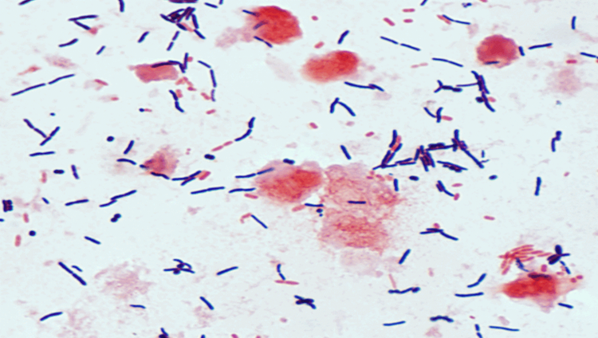
Определение чувствительности к АМП
Сlostridioides difficile – возбудитель антибиотикоассоциированной диареи и псевдомембранозного колита. Заболевание развивается в виде дисбактериоза как осложнение при нерациональной антибиотикотерапии. Процесс сопровождается размножением в кишечнике антибиотикоустойчивых C.difficile, продуцирующих токсины, разрушающие эпителий с образованием пленки из фибрина и слизи.
Среди анаэробов повышенной резистентностью к АМП обладают C.difficile и клостридии, относящиеся к RIC группе (C.ramosum, C.innocuum, C.clostrodioforme)

Slide 15
Определение чувствительности к АМП
CLCI рекомендует проводить определение МПК методом микроразведений в бульоне или методом разведений в агаре с использованием бульона (агара) для бруцелл с добавлением 5мг/л гемина, 1 мг/л витамина К, 5% лошадиной крови
EUCAST для определения чувствительности к АМП рекомендует использовать агар или бульон Мюллера-Хинтона с добавлением 5% дефинибринированной лошадиной крови и 20мл/л НАД. Рекомендуется метод МПК или Е-тест.

Slide 16
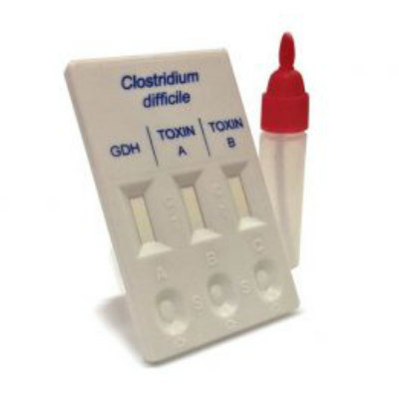
Лабораторная диагнстика
Бактериоскопический метод и РИФ
Бактериологический
Серологический – определение токсинов в РНГА, ИФА, латекс-агглютинации
Биологический РН на белых мышах
ИХА, ПЦР для определения токсинов

Slide 17
Сульфитредуцирующие клостридии – санитарно-показательные микроорганизмы
Количественному учету при исследовании объектов окружающей среды – пищевых продуктов, почвы, воды открытых водоемов и лечебных грязей - подлежат сульфитредуцирующие клостридии -
Для их выделения и подсчета используются дифференциально-диагностические среды, основанные на способности восстанавливать сульфиты: железо-сульфитный агар, сульфитный агар, среда Вильсона –Блера.

Slide 18
Нормативные документы
Решение Комиссии Таможенного союза от 9 декабря 2011 г. N 880 "О принятии технического регламента Таможенного союза "О безопасности пищевой продукции" (с изменениями и дополнениями)
Решение Совета Евразийской экономической комиссии от 29 октября 2021 г. N 110 "О техническом регламенте Евразийского экономического союза "О безопасности мяса птицы и продукции его переработки" (с изменениями и дополнениями)
Решение Совета Евразийской экономической комиссии от 18 октября 2016 г. N 162 "О техническом регламенте Евразийского экономического союза "О безопасности рыбы и рыбной продукции"

Slide 19
Методические документы
Методические указания МУК 4.2.3695-21* 4.2. Методы контроля. Биологические и микробиологические факторы. Методы микробиологического контроля почвы (утв. Федеральной службой по надзору в сфере защиты прав потребителей и благополучия человека 2 июня 2021 г.)

Slide 20
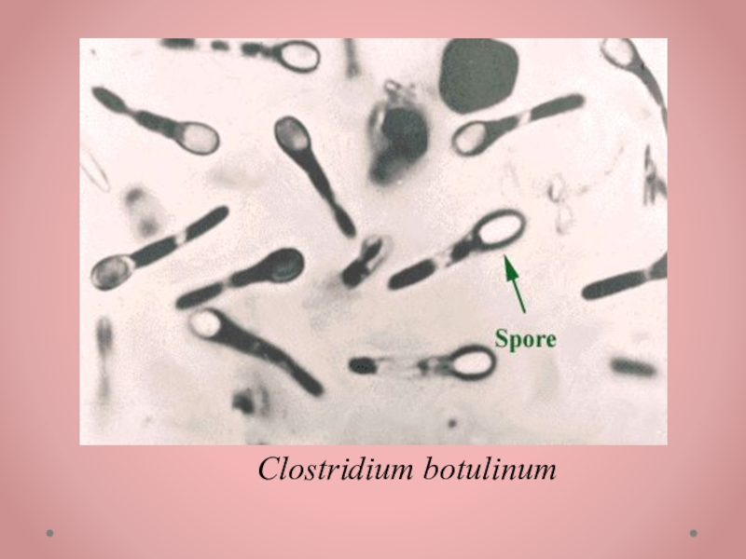
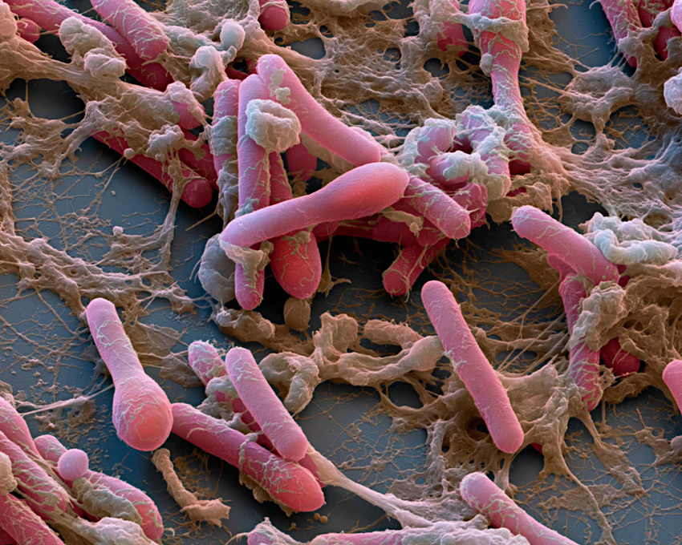
Морфологические свойства
C. botulinum – грамположительные палочковидные спорообразующие подвижные бактерии, принадлежащие к роду Clostridium.

Slide 21
Культуральные свойства
Строгий анаэроб
На кровяном агаре образует мелкие колонии сероватого цвета, окруженные зоной гемолиза
В столбике сахарного агара образует колонии R и S формы: в виде пушинок и чечевицеобразные
На Китта-Тароцци образует газ и помутнение
Длительность культивирования – 24 часа при температуре 28-35 градусов С

Slide 22
Рост C.botulinum на питательных средах

Slide 23
Биохимические свойства
Выраженные протеолитические свойства: образует желатиназу, лецитиназу, разлагает яичный белок, выделяет сероводород
Выраженные сахаролитические свойства
Идентификация основана на выявлении токсинов : по типу токсинов разделяют на 8 сероваров

Slide 24
Токсинообразование
Таксономическим признаком этих бактерий является их способность синтезировать ботулинический нейротоксин (ботулотоксин), вызывающий у человека и животных ботулизм. К настоящему времени у C. botulinum описаны и хорошо изучены семь типов ботулотоксинов: A, B, C, D, E, F и G. Недавно идентифицирован новый восьмой серотип токсина – Н-тип, называемый еще мозаичным токсином F/А. Серотипы токсинов A, B, E и F имеют подтипы.

Slide 25
Токсинообразование
Помимо C. botulinum, ботулотоксины типов E и F продуцируют соответственно клостридии видов C. argentinense, C. butyricum и C. baratii. На основании типов и субтипов ботулотоксинов, культуральных, ферментативных и генетических свойств, а также особенностей экологии ботулотоксинпродуцирующие клостридии подразделяются на шесть фенотипических групп, существенно отличающихся друг от друга. Клостридии групп I, II, IV, V и VI вызывают ботулизм у человека, а группы III – у животных. Важно отметить, что C. botulinum фенотипических групп I, II и III генетически близки с нетоксигенными клостридиями соответственно видов C. sporogenes, C. beijerinckii и C. novyi, а токсин-образующий вид C. argentinense близок по свойствам к нетоксигенным клостридиям вида C. subterminale. Указанное родство между видами клостридий необходимо учитывать при культуральных методах выделения возбудителя ботулизма из исследуемого материала

Slide 26
Эпидемиология
Сапронозная инфекция
Резервуар: кишечник животных
Пути передачи:
Фекально-оральный: пищевой (чаще консервы овощные, мясные,рыбные, грибные). Различают младенческий ботулизм при добавлении в молоко младенцев других пищевых продуктов
Контактный: раневой
Ятрогенный: инъекции ботулотоксина с терапевтическими или косметологическими целями
Аэрозольный: может быть использован как оружие биотерроризма

Slide 27
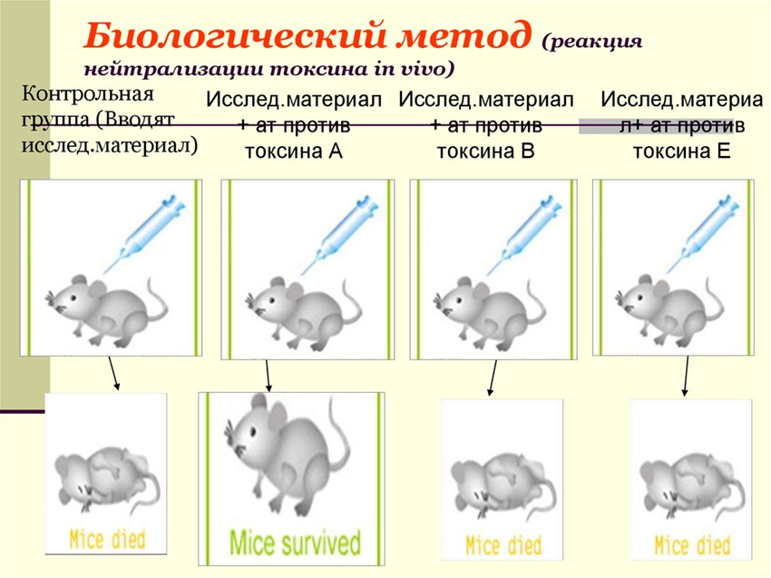
Лабораторная диагностика
Биологический метод – «золотой» стандарт .
Проводится в лабораториях ООИ
Исследуют образцы крови больного, фекалии, содержимое ЖКТ, материал из раны, пищевые продукты
Мышам внутрибрюшинно вводят биообразец и наблюдают в течение 4 дней. Признаки развиваются через 6-24 часа.
Тип токсина определяют в реакции нейтрализации токсина антитоксическими поливалентными и моновалентными сыворотками.

Slide 28
Лабораторная диагностика
Для определения токсинов
Серологический метод : ИФА
ИммуноПЦР
ИХА
Эндопептидазный тест
ПЦР
Секвенирование
Бактериологический:
обогащение
культивирование на жидких питательных средах
культивирование на плотных питательных средах
Идентификация по биохимическим свойствам
Определение токсинообразования (биопроба, ПЦР )

Slide 29
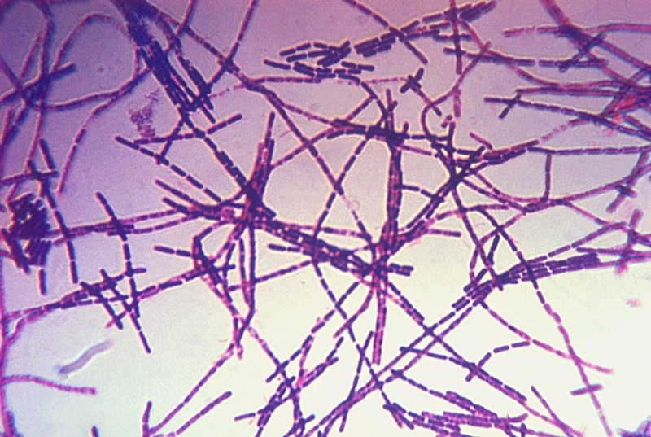
Сибирская язва (Anthrax) представляет собой острую особо опасную зоонозную бактериальную инфекционную болезнь, возбудитель которой относится ко II группе патогенности
Возбудитель сибирской язвы - Bacillus anthracis, существует в бациллярной (вегетативной капсульной и бескапсульной) и споровой формах. Споровая форма чрезвычайно устойчива к внешним воздействиям, что способствует сохранению жизнеспособности и вирулентности возбудителя в течение нескольких десятилетий.

Slide 31
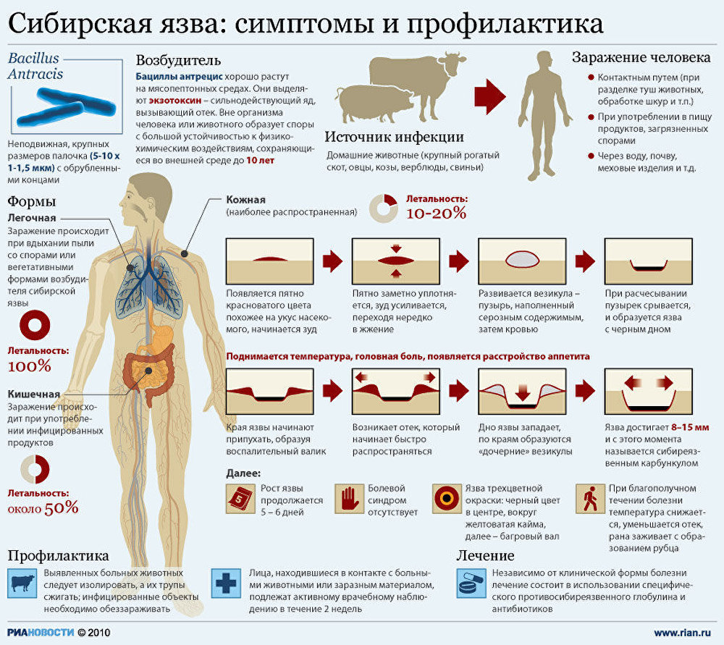
Основными источниками возбудителя сибирской язвы для человека являются сельскохозяйственные животные (крупный и мелкий рогатый скот, лошади, верблюды, свиньи, олени), больные сибирской язвой. Резервуаром возбудителя сибирской язвы служит почва.

Slide 32
Лабораторные исследования клинического, секционного и полевого материала при подозрении на сибирскую язву проводятся лабораториями, имеющими санитарно-эпидемиологическое заключение на работу с материалом, зараженным или подозрительным на зараженность возбудителем сибирской язвы.
Исследования на сибирскую язву можно разделить на два этапа:
обнаружение возбудителя или его компонентов (ДНК, анти­генов) в организме больных людей, животных, секционном мате­риале или объектах окружающей среды, с которыми имели контакт заболевшие и которые могли быть источником инфицирования;
2) выделение и идентификация чистой культуры возбудителя с последующим изучением ее свойств.

Slide 33
Диагностика включает:
световую и люминесцентную микроскопию мазков из нативного материала
постановку полимеразной цепной реакции (ПЦР)
Бактериологический метод, комплексную идентификацию выделенных культур
биологический методы исследования
использование иммунологических методов (нМФА, РНГА, ИФА, при исследовании материала от животных - реакция преципитации)
аллергодиагностику

Slide 34
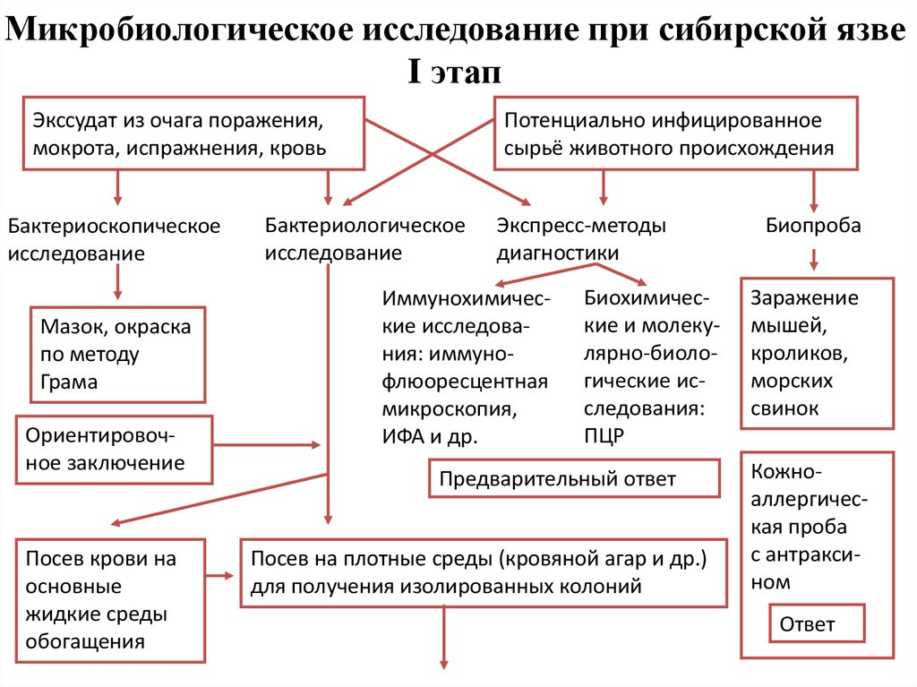

Slide 35
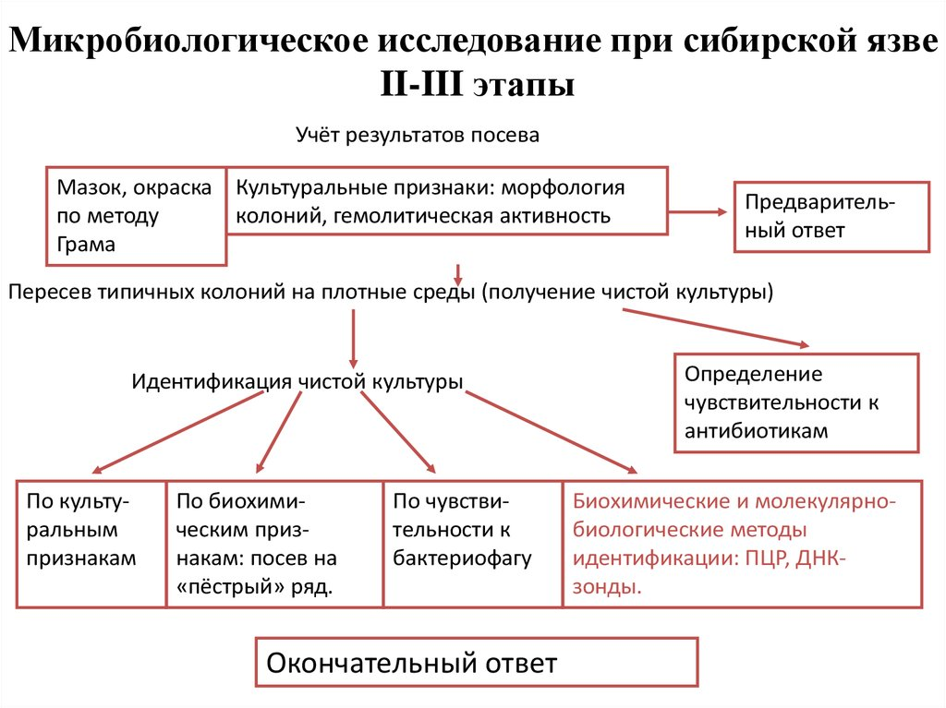

Slide 36
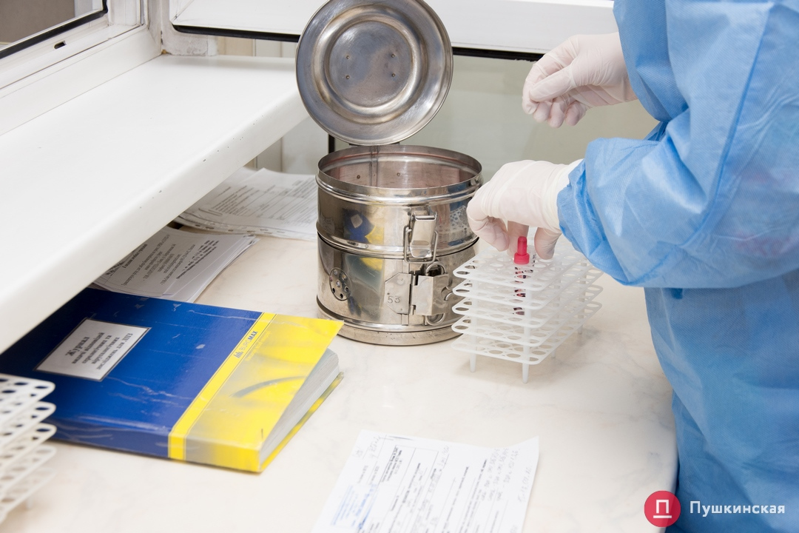
Выделенные штаммы возбудителя сибирской язвы передаются в референс-центр по мониторингу за возбудителем сибирской язвы ФКУЗ Ставропольский НИПЧИ и Национальный центр верификации результатов диагностической деятельности, выполняющий функции Государственной коллекции патогенных бактерий, для проведения окончательной идентификации, молекулярного типирования штаммов возбудителя сибирской язвы, а также пополнения национального коллекционного фонда.

Slide 37
Нормативно-методические документы
• СанПиН 3.3686-21 «Санитарно-эпидемиологические требования по профилактике инфекционных болезней»
• Приказ Роспотребнадзора №1116 от 01.12.2017 «О совершенствовании системы мониторинга, лабораторной диагностики инфекционных и паразитарных болезней и индикации ПБА в Российской Федерации
• МУК 4.2.2413-08 Лабораторная диагностика и обнаружение
возбудителя сибирской язвы

Slide 38
Bacillus cereus
грамположительная палочковидная бактерия
Подвижная за счет жгутиков, перитрих
Спорообразующая
Название »cereus» , означающее «восковой» на латыни , относится к внешнему виду колоний, выращенных на кровяном агаре .

Slide 39
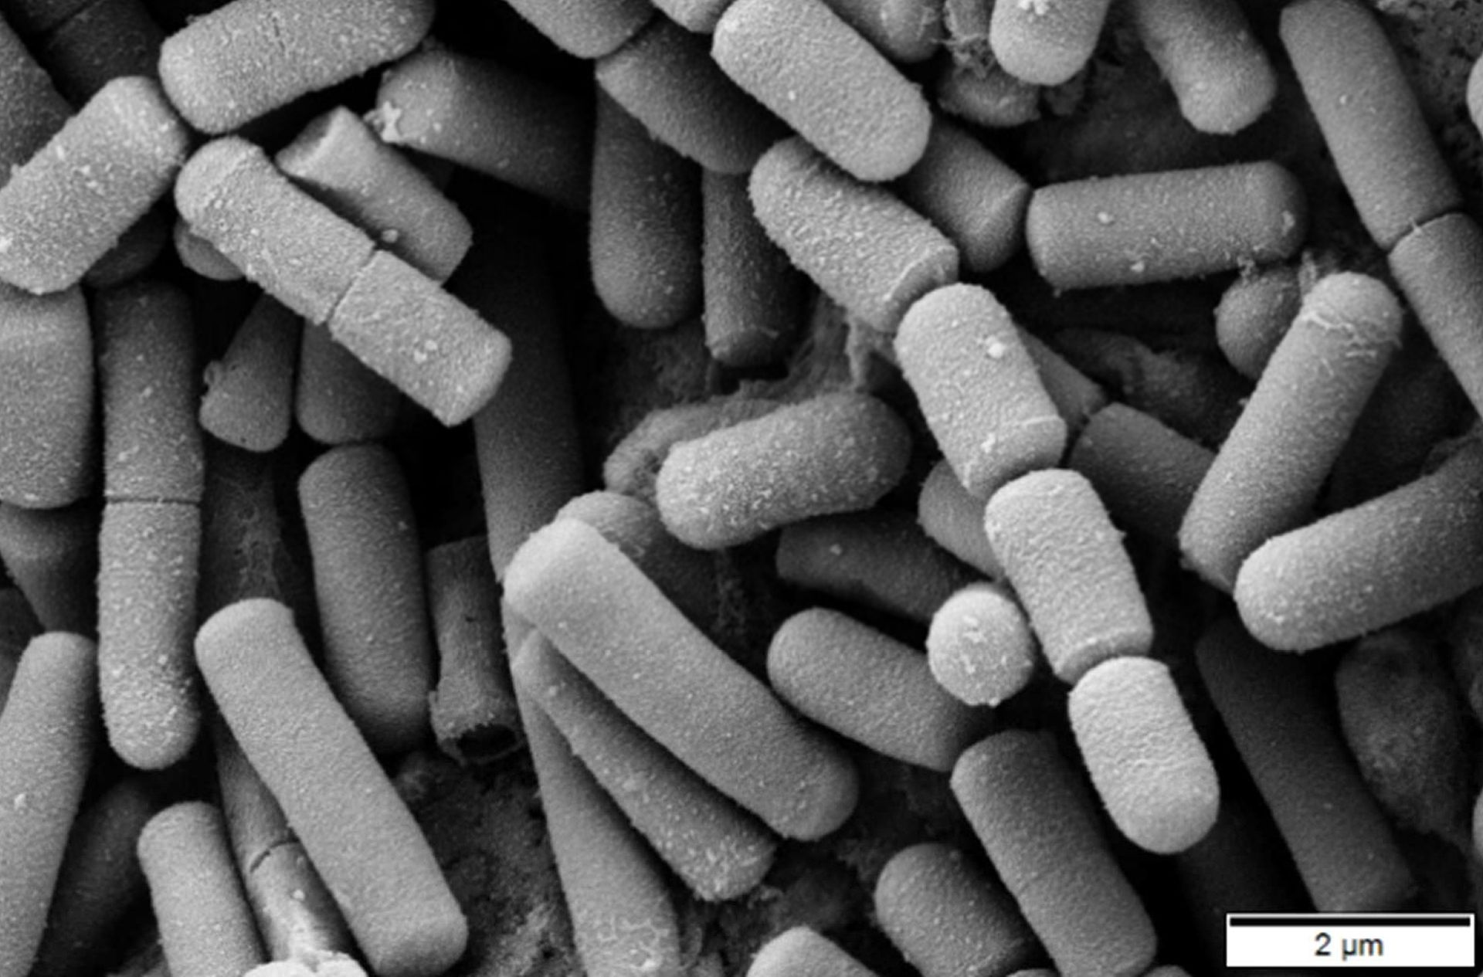
Таксономия
Domain: | Bacteria
Phylum: | Bacillota
Class: | Bacilli
Order: | Bacillales
Family: | Bacillaceae
Genus: | Bacillus
Species: | B. cereus

Slide 40
Морфологические свойства
Подобно другим представителям рода Bacillus , могут продуцировать защитные эндоспоры . Эти бактерии являются как спорообразующими , так и биопленкообразующими , что представляет серьезную проблему для пищевой промышленности из-за их способности контаминировать.

Slide 41
Культуральные свойства
Бактерии B. cereus могут быть анаэробами или факультативными анаэробами.,
В зависимости от штамма он может быть анаэробным или факультативно анаэробным. Большинство штаммов являются мезофильными , имеющими оптимальную температуру от 25 ° C до 37 ° C, и нейтралофильными, предпочитающими нейтральный pH, но было обнаружено, что некоторые из них растут в среде с гораздо более экстремальными условиями

Slide 42
Культуральные свойства
Растет на простых и специальных средах
Из-за способности B. cereus продуцировать лецитиназу и ее неспособности ферментировать маннит существуют некоторые подходящие селективные среды для его выделения и идентификации, такие как маннит-яичный желток-полимиксин (MYP) и полимиксин-пируват-яичный желток-маннитол-бромтимоловый синий агар (PEMBA). Колонии B. cereus на MYP имеют фиолетово-красный фон и окружены зоной яично-желткового осадка.

Slide 43
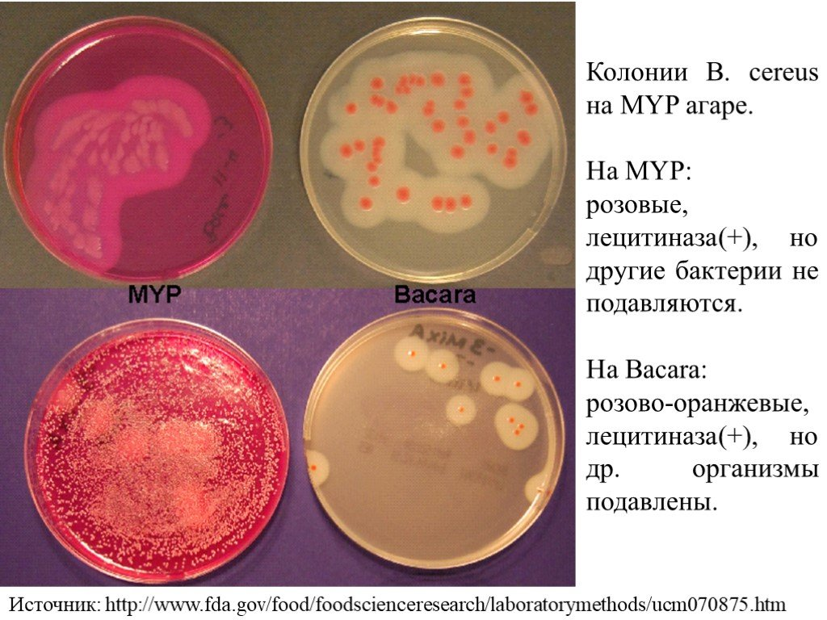
Рост на PEMBA и MYP агаре

Slide 44
Биохимические методы
Анаэробный рост : положительный
Тест Фогеса-Проскауэра : положительный
Образование кислоты:
d -глюкоза: положительный
l -арабиноза: отрицательный
d -ксилоза: отрицательный
d -маннитол: отрицательный
Гидролиз крахмала : положительный
Восстановление нитратов : Положительный
Деградация тирозина : положительный
Рост при
выше 50 °C: отрицательный
Утилизация цитрата : положительный

Slide 45
Эпидемиология и патогенез
обычно встречается в почве , пищевых продуктах.
Сапроноз
Путь передачи: пищевой
Некоторые штаммы вызывают пищевые отравления
Они имеют широкий спектр факторов вирулентности , включая фосфолипазу С , сфингомиелиназу, металлопротеазы и цереоулид (эметический рвотный токсин)
Диарейные синдромы, наблюдаемые у пациентов, связаны с тремя токсинами: гемолизином BL (Hbl) - цереолизином, негемолитическим энтеротоксином (Nhe) и цитотоксином

Slide 46
B.сereus –санитарно-показательный микроорганизм
Регламентируется содержание в пищевых продуктах (мясных, молочных, консервах, продуктах для детского и диетического питания)

Slide 47
Лабораторная диагностика
Бактериологический метод
Посев на специальные и дифференциально-диагностические среды
Идентификация по морфологическим, культуральным и биохимическим свойствам

Slide 48
Нормативные документы
Решение Комиссии Таможенного союза от 9 декабря 2011 г. N 880 "О принятии технического регламента Таможенного союза "О безопасности пищевой продукции" (с изменениями и дополнениями)
Решение Совета Евразийской экономической комиссии от 29 октября 2021 г. N 110 "О техническом регламенте Евразийского экономического союза "О безопасности мяса птицы и продукции его переработки" (с изменениями и дополнениями)
Решение Совета Евразийской экономической комиссии от 9 октября 2013 г. N 67 "О техническом регламенте Таможенного союза "О безопасности молока и молочной продукции" (с изменениями и дополнениями)
Решение Совета Евразийской экономической комиссии от 18 октября 2016 г. N 162 "О техническом регламенте Евразийского экономического союза "О безопасности рыбы и рыбной продукции"

Slide 49
Методические документы
Методические рекомендации по проведению бактериологических исследований при пищевых отравлениях (Утв. Начальником Главного управления эпидемиологии и гигиены Министерства здравоохранения РСФСР от 17 августа 1990 г. N 17 РС-14/5735)
Методические указания МУК 4.2.1035-01 "Контроль дезинфекционных камер" (утв. Главным государственным санитарным врачом РФ 23 мая 2001 г.) – в качестве тест культур проверки спор на термоустойчивость

Slide 50
Эффективность дезинфекционных средств, учитываемая при организации проведения дезинфекционных мероприятий
Постановление Главного государственного санитарного врача РФ от 28 января 2021 г. N 4 "Об утверждении санитарных правил и норм СанПиН 3.3686-21 "Санитарно-эпидемиологические требования по профилактике инфекционных болезней" (с изменениями и дополнениями)
Бактерицидная и спороцидная активность средств, предназначенных для дезинфекции при особо опасных инфекциях (чума, холера, туляремия, сибирская язва) | Гибель на всех объектах 100,0% тест-бактерий (Escherichia coli, Staphylococcus aureus, споры B.cereus) или соответствующих возбудителей (Yersinia pestis, Vibrio cholerae, Francisella tularensis, Bacillus anthracis)

